Slide 1
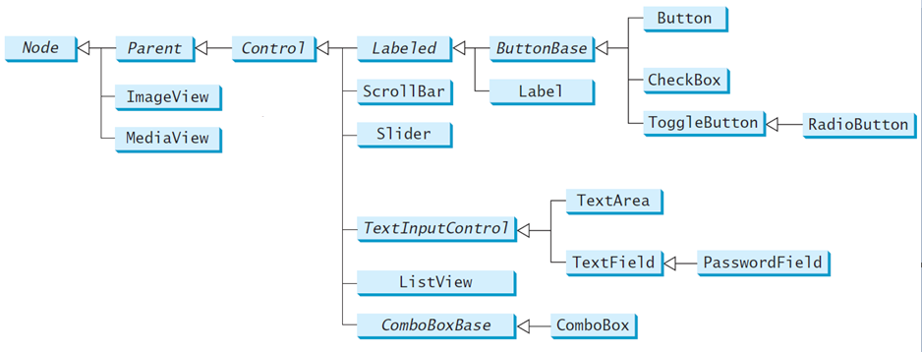
16JavaFX UI组件和多媒体（P542）
第14章已提到
图16-1 GUI常用控件间的继承关系
-<number>-
Xing yixing

Slide 2
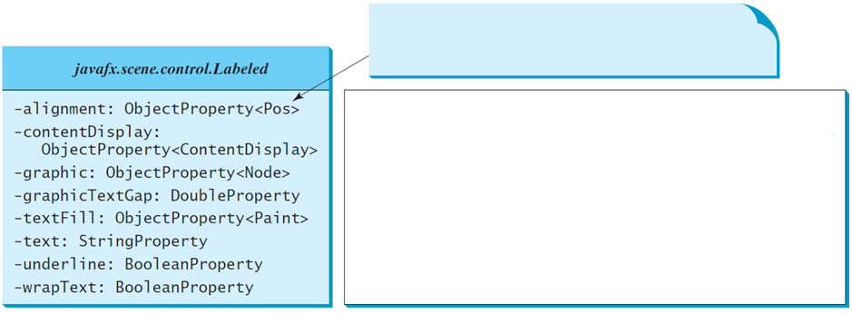
16.2 Labeled和Label（P543）
类中提供了属性值的获取和设置方法，以及属性本身的获取方法，为简便起见，故在UML图中省略
指定Labeled中文本和节点的对齐方式
使用ContentDisplay中定义的常量TOP、BOTTOM、LEFT和RIGHT指定节点相对于文本的位置
用于Labeled的图形
图形和文本之间的间隔
用于填充文本的图画
用于标签的文本
文本是否加下划线
如果文本超过了宽度，是否要换至下一行
-<number>-
Xing yixing

Slide 3
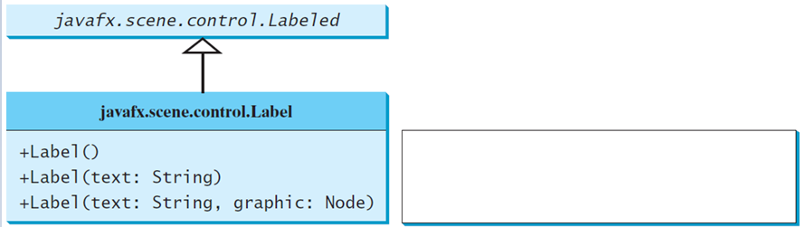
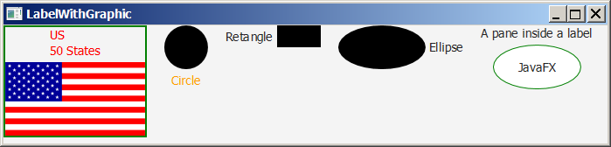
16.2 Labeled和Label（P543）
Label类
用途：用于显示一小段文字、一个节点对象或者两者同时显示两者
创建一个空的Lable
创建一个特定文本的标签
创建一个特定文本和图形的标签
程序演示：程序清单16-1（P544）
-<number>-
Xing yixing

Slide 4
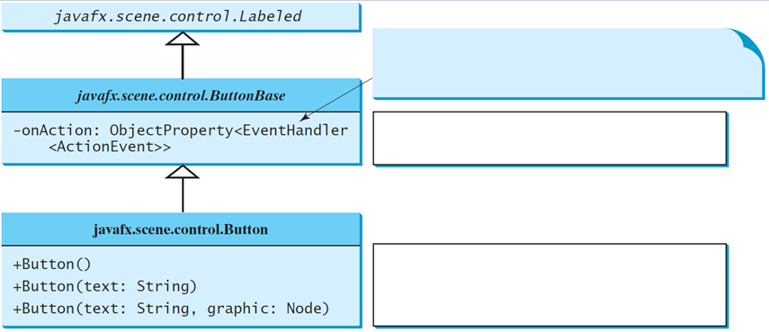
16.3按钮 （545）
Button类
■ 用途：单击将触发动作事件
■ 注意：可以在按钮对象上设置相应的图标
类中提供了属性值的获取和设置方法，以及属性本身的获取方法，为简便起见，故在UML图中省略
定义一个处理按钮动作的处理器
创建一个空按钮
创建一个给定文本的按钮
创建一个给定文本和图片的按钮
-<number>-
Xing yixing

Slide 5
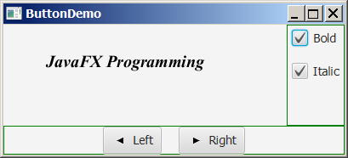
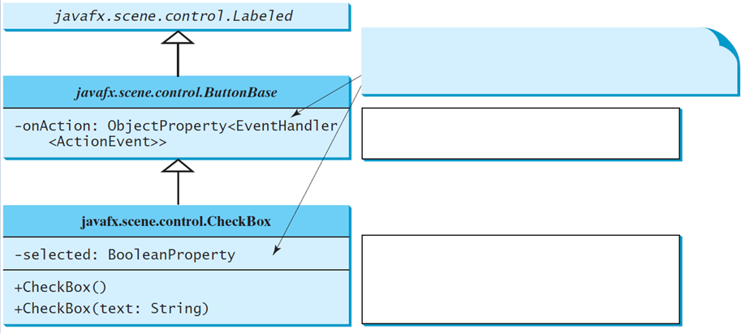
16.4复选框 （547）
CheckBox类
用途：单击将触发动作事件
注意：可以通过isSelected()方法判断是否被选中
类中提供了属性值的获取和设置方法，以及属性本身的获取方法，为简便起见，故在UML图中省略
定义一个处理按钮动作的处理器
定义了一个用于处理按钮动作的处理器
创建一个空按钮
创建一个给定文本的按钮
创建一个给定文本和图片的按钮
标识一个复选框是否被选中
创建一个空的复选框
创建一个具有待定文本的复选框
-<number>-
Xing yixing

Slide 6
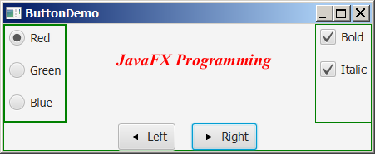
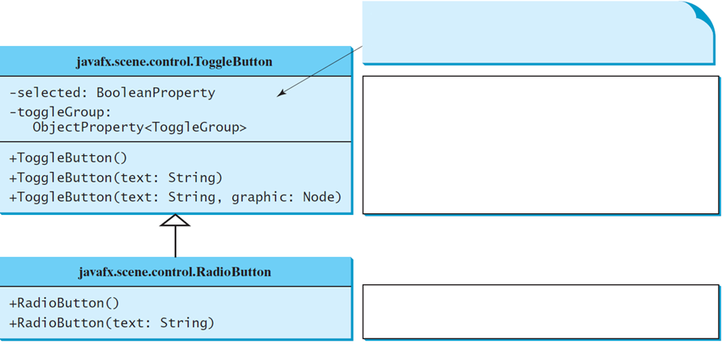
16.5单选按钮 P（549）
RadioBox类
用途：单击将触发动作事件
注意：多个单选 按钮必须用
ToggleGroup组成一组
类中提供了属性值的获取和设置方法，以及属性本身的获取方法，为简便起见，故在UML图中省略
表明按钮是否被选中
指定按钮属于的按钮组
创建一个空开关按钮
创建一个具有指定文本的按钮
创建一个具有指文本和图形的按钮
创建一个空单选按钮
创建一个具有指定文本的单选按钮
-<number>-
Xing yixing

Slide 7
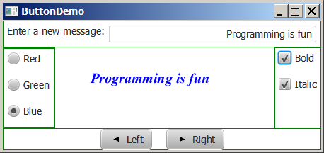
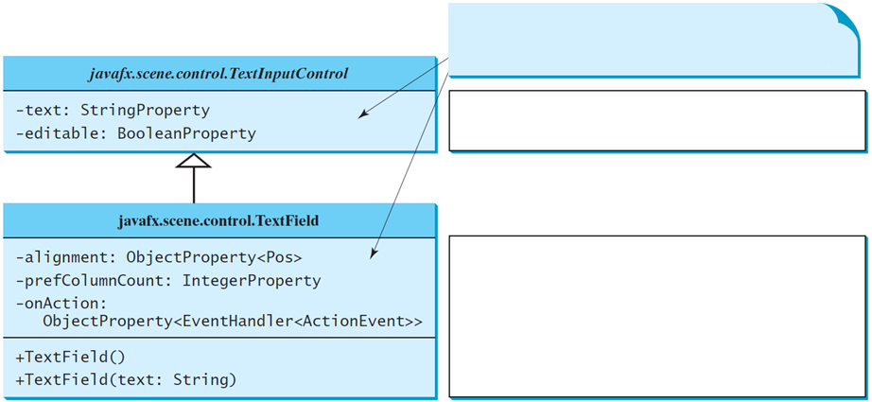
16.6文本域（文本框） （553）
TextField类
用途：让用户输入一行文本;
单击将触发动作事件
类中提供了属性值的获取和设置方法，以及属性本身的获取方法，为简便起见，故在UML图中省略
该组件的文本内容
指定文本的优先列数
指定文本的优先行数
指定文本是否要折到下一行
创建一个空的文本域
创建一个具有指定文本的文本域
-<number>-
Xing yixing

Slide 8
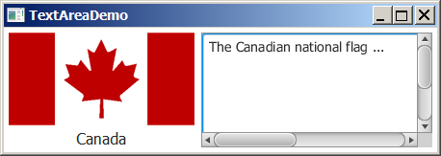
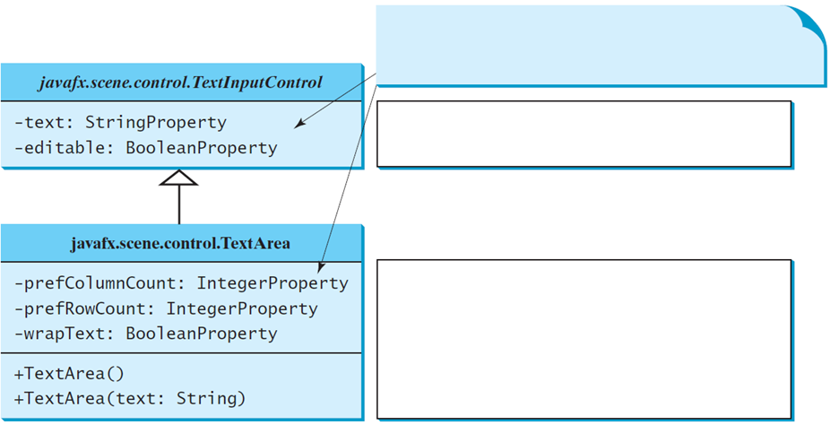
16.7 文本区域（P553）
P557 程序清单16-8
TextArea类
用途：让用户输入多行文本; 单击将触发动作事件
注意：尽管TextArea类提供滚动支持，但通常还是要将文本区对象放置在一个ScrollPane对象中；另最好将文本区对象的设置成自动换行
类中提供了属性值的获取和设置方法，以及属性本身的获取方法，为简便起见，故在UML图中省略
该组件的文本内容
表明文本是否可以被编辑
指定文本的优先列数
指定文本的优先行数
指定文本是否要折到下一行
创建一个空的文本区域
创建一个具有指定文本的文本区域
-<number>-
Xing yixing

Slide 9
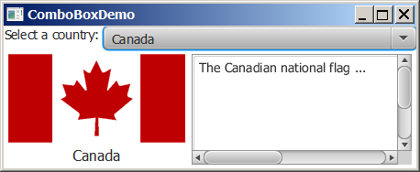
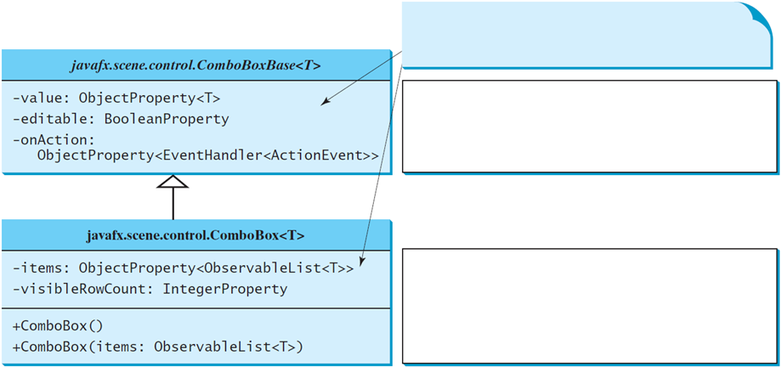
16.8 组合框
ComboBox类
用途：提供一个条目列表，故又称选择列表或下拉列表，用户只能够从中选择一个列表项；用户选中一个列表项将触发动作事件
类中提供了属性值的获取和设置方法，以及属性本身的获取方法，为简便起见，故在UML图中省略
在一个组合框中选择的值
指定组合框是否允许用户输入
指定处理动作事件的处理器
在组合框弹出的部分条目
组合框弹出部分最多可以显示的条目行数
创建一个空的组合框
创建一个具有指定条目的给合框
-<number>-
Xing yixing

Slide 10
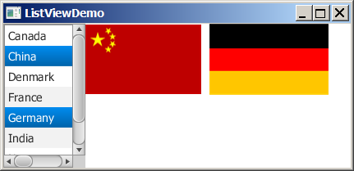
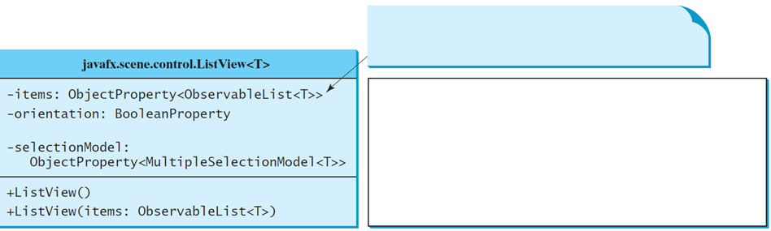
16.9列表视图
程序演示：P561 程序清单16-9
ListView类（P559）
用途：功能和组合框有些相似，但常放在一个ScrollPane对象中，用户可一次从中选择一个或多个列表项；列表视图的选择项属性是一个可观察对象，可注册监听器处理事件。
类中提供了属性值的获取和设置方法，以
及属性本身的获取方法，为简便起见，故在UML图中省略
列表视图中的条目
指明条目在列表视图中是水平不是垂直显示
指明条目是如何被选定的，SelectionModel还用于获得选择的条目
创建一个空的列表视图
创建一个指定条目的列表视图
-<number>-
Xing yixing

Slide 11
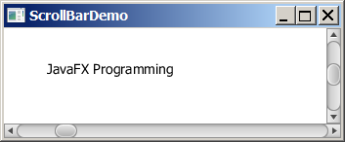
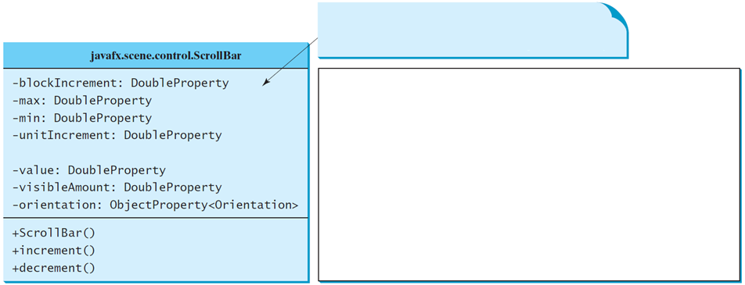
16.10滚动条（P562）
程序演示：P563 程序清单16-10
ScrollBar类
用途：用户可通过移动滚动条上的滚动块来改变滚动条的值；滚动条的值属性是一个可观察对象，可注册监听器处理事件
类中提供了属性值的获取和设置方法，以
及属性本身的获取方法，为简便起见，故在UML图中省略
单击滚动条轨道时的调节值（默认值：10）
滚动条代表的最大值（默认值：100）
滚动条代表的最小值（默认值：0）
当increnment()和decrement()方法被调用时滚动条的调节值
滚动条的当前值（默认值：0）
滚动条的宽度（默认值：15）
指定滚动条的方向（默认值：HORIZONTAL）
创建一个默认的水平滚动条
以unitIncrement值增加滚动条的值
以unitIncrement值减少滚动条的值
-<number>-
Xing yixing

Slide 12
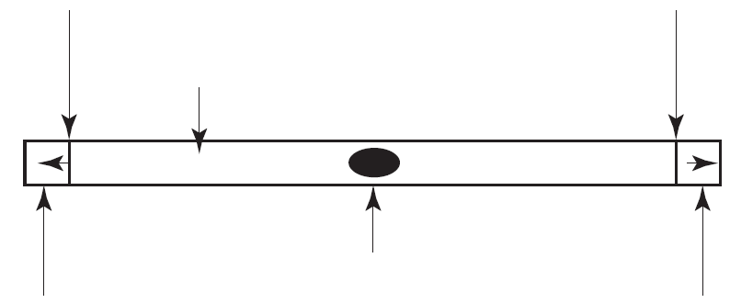
16.10滚动条（P562）
最小值
最大值
轨道
滚动块
左按钮
右按钮
-<number>-
Xing yixing

Slide 13
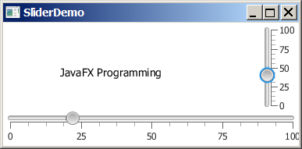
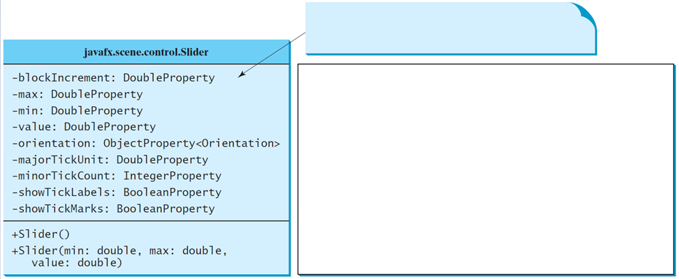
16.11滑动条（P564）
程序演示：P565 程序清单16-11
Slider类
用途：与滚动条有些相似，但滑动条具有更多属性和形式显示；滑动条的值属性是一个可观察对象，可注册监听器处理事件。
类中提供了属性值的获取和设置方法，以及属性本身的获取方法，为简便起见，故在UML图中省略
单击滑动条轨道时的调节值（默认值：10）
滑动条代表的最大值（默认值：100）
滑动条代表的最小值（默认值：0）
滑动条的当前值（默认值：0）
指定滑动动条的方向（默认值：HORIZONTAL）
主刻度之间的单元距离
两个主刻度之间放置的次刻度数
指定是否显示刻度标签
指定是否显示刻度
创建一个默认的水平滑动动条
创建一个具有指定min、max和值的滑动动条
-<number>-
Xing yixing

Slide 14
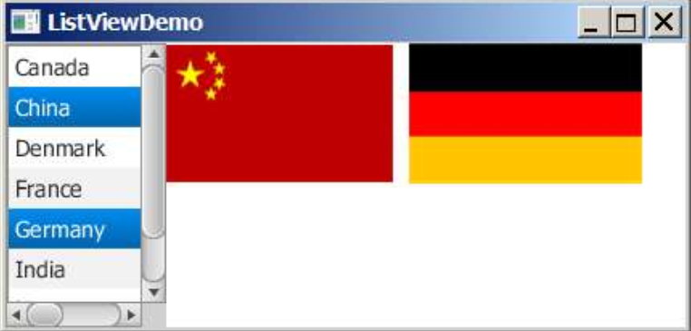
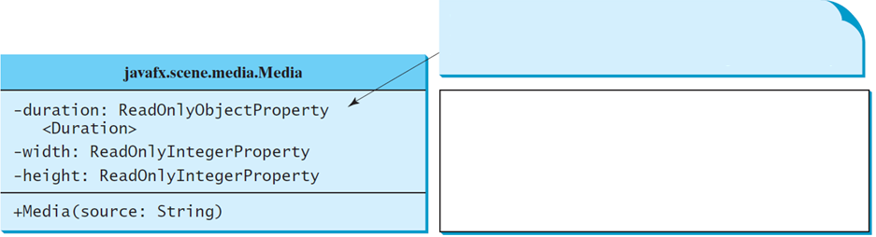
16.13视频和音频 （P572）
程序演示：P576 程序清单16-15
Java可通过Media类来获得媒体资源，使用MediaPlayer类来播放和控制媒体，使用MediaView类来显示视频。
用途：功能和组合框有些相似，但常放在一个ScrollPane对象中，用户可一次从中选择一个或多
private final static String URLBase =FlagAnthem.class.getResource(“/p2015”).toString();//从本地获得音频资源
private final static String URLBase= “http://cs.armstrong.edu/liang/common”;// //从网上获得音频资源
类中提供了属性值的获取和设置方法，以及属性本身的获取方法，为简便起见，故在UML图中省略
源媒体以秒计时时的持续时间
源视频以像素为单位的宽度
源视频以像素为单位的高度
从一个URL源构建一个Media对象
-<number>-
Xing yixing

Slide 15


